Slide 1
Die Teilnehmende Beobachtung
S Der ethnologische Blick: Forschungsinstrumentarium Ethnografie
Justin Lange
12.11.2024

Slide 2
Inhaltsverzeichnis
James Spradley (1980) Part one – Ethnographic research
- Ethnografische Feldarbeit
- Ethnografisches Vorgehen und Selbstverständnis
- Ethnografische Feldarbeit
- Culture
- Ethische Angelegenheiten
Breidenstein – Ethnografie – Die Praxis der Feldforschung
- Der Zugang
- Das Forschungsfeld
- Teilnehmende Beobachtung
- Frage

Slide 3
James Spradley (1980) Part one – Ethnographic research Ethnografische Feldarbeit
„The anthropologist goes to where people live and does fieldwork“.
→ An Aktivitäten teilnehmen, Fragen stellen, fremdes Essen essen, neue Sprachen lernen, Zeremonien gucken, Feldnotizen machen, Briefe nach Hause schicken etc.
Ethnografie → Beschreibung einer Kultur
Hauptziel: eine andere Art des Lebens aus der Sicht der Einheimischen verstehen Das Inkorporierte, Unsichtbare und Selbstverständliche sichtbar machen
Malinowski: „to grasp the native´s point of view, his relation to life, to realize his vision of his world“

Slide 4
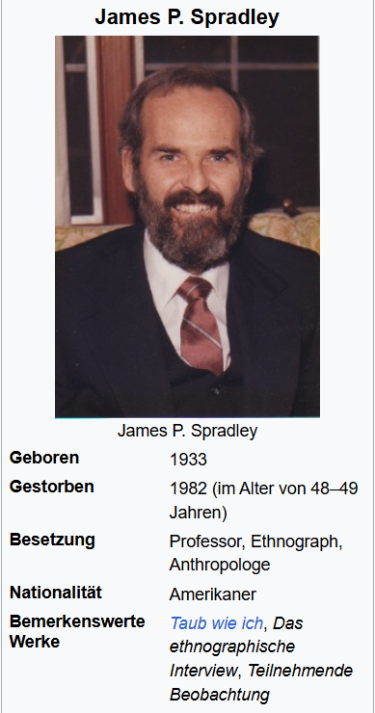
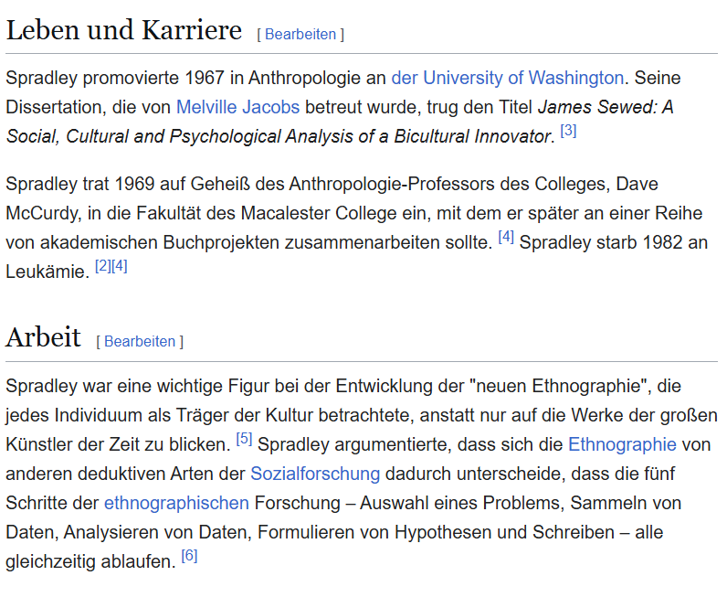

Slide 5
Ethnographisches Vorgehen und Selbstverständnis
- Ziele nicht zu Allgemein halten, z.B. „fremde Kultur erforschen“
- Konkretes Interesse, z.B. american culture mit health care system → auf gesellschaftlichen und wissenschaftlichen Mehrwert achten
- Dennoch: Forschungsziel und Forschungsergebnisse können bzw. dürfen sich im Laufe der Arbeit verändern

Slide 6
Ethnografische Feldarbeit
„Rather than studying people, ethnography means learning from people“
→ Beispiel aus unserem angesehenen Film…
Othering + evtl. Abjektionen
How to slurp ramen
Whisky Verkostung: Glenfiddich 40 Jahre 7:15 – 9min

Slide 7
Culture
When ethnographers study other cultures, they must deal with the fundamental aspects of human experience:
1. What people do
2. What people know
3. Things people make and use
When each of these are learned and shared by members of some group, we speak of them as cultural behaviour, culture knowledge and cultural artifacts

Slide 8
Culture
Bradley define culture as: „the acquired (erworbene) knowledge people use to interpret experience and generate behaviour“.
We generally use three types of information to make cultural inferences
1. Observe what people do (cultural behaviour)
2. Observe things peole make and use, such as clothes and tools (cultural artifacts)
3. We listen to what people say (speech messages)

Slide 9
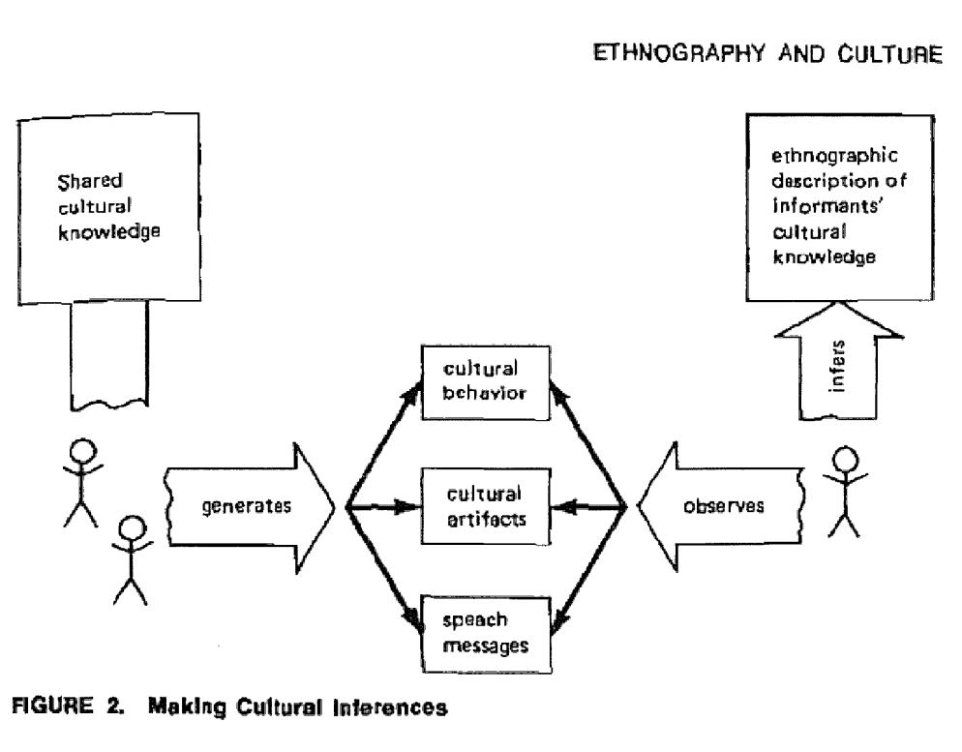

Slide 10
Ethische Angelegenheiten
- Beim forschen: Fettnäpfchen, unbewusstes, respektloses Verhalten oder beleidigen der anderen Kultur etc. → vorab informieren + vorsichtig agieren
- Ethische Schwierigkeiten: Beichten eines Drogendealers der Polizei melden? Beichte einer Mutter, die ihr Kind regelmäßig schlägt der Polizei melden?
- 1971 wurden ethische Prinzipien/Standards bezüglich solcher issues aufgestellt

Slide 11
Ethische Angelegenheiten
- Der Anthropologist muss alles dafür tun, dass die Würde und Privatsphäre der Informanten geschützt werden
- Rechte, Interessen und Sensibilitäten der Erforschenden müssen sichergestellt werden
- Gilt auch für die Veröffentlichung der Forschung
- Forschungsinteresse offen legen ! → „Informants have a right to know the ethnographers aims“
- „Informants have a right to remain anonymous“ → Annonymität durch anderen Namen, Ortswechsel etc. sicherstellen

Slide 12
Ethische Angelegenheiten
- Reziprozität → ich brauche die Informanten und sollte deswegen geduldig und dankbar sein und auch etwas zurückgeben
- Alles, was ich einreiche bzw. veröffentliche, sollte auch für die Informanten einsehbar sein (Vertrauensbeweis)

Slide 13
Breidenstein – Ethnografie – Die Praxis der Feldforschung Der Zugang
- Gatekeeper: Schlüsselpersonen einer Einrichtung o.ä.
- Auf Gatekeeper achten: wie sind diese in der Einrichtung angesehen, was wollen sie durch den Feldzugang zurückbekommen, lassen sie die Einrichtung absichtlich im besseren Licht stehen…
- Forschende selbst: sei vertrauenswürdig aber ungenau (Themen und Zielpräzisierung)

Slide 14
Autor: Georg Breidenstein
https://schulpaed.philfak3.uni-halle.de/grundschule_bereiche_mitarbeiter/gspaed-fuegd/team/georg_breidenstein/#anchor1574005

Slide 15
Das Forschungsfeld
- Hierarchie, Struktur und Menschlichkeit zeigt sich direkt im Umgang mit dem Forscher bzw. Fremden → aus dem ersten Eindruck kann viel abgelesen werden
- Es werden dem Forscher Grenzen aufgezeigt
- Forschungsfeld begrenzt bzw. analytisch zugeschnitten
- Auch wenn der Forscher geduldet ist, kann ein Einblick in das wirklich Interessante noch dauern, da Vertrautheit aufgebaut werden muss

Slide 16
Das Forschungsfeld
- Anwesenheit des Forschers sollte irgendwann „normal“ sein
- Misstrauen bei bestimmten Personengruppen:
Polizisten denken ich sei vom Verfassungsschutz, Walfänger denken ich sei ein Versicherungsdetektiv, Psychatrieinsassen denken ich sei ein Therapeut
+ Wissen die Leute im Feld überhaupt, was z.B. ein Soziologe genau ist?

Slide 17
Das Forschungsfeld
- Kleidung, Geschlecht, Milieu, Alter sind bedeutende Faktoren
- Beispiel Fußballkabine…

Slide 18
Teilnehmende Beobachtung
- Konstanter Wechsel zw. interner und externer Perspektive bzw. zw. Vertrautheit und Fremdheit
→ in zwei Welten leben
→ Mit Verunsicherungen verbunden
Frage: Vor- und Nachteile von starker bzw. schwacher Teilnahme im Feld

Slide 19
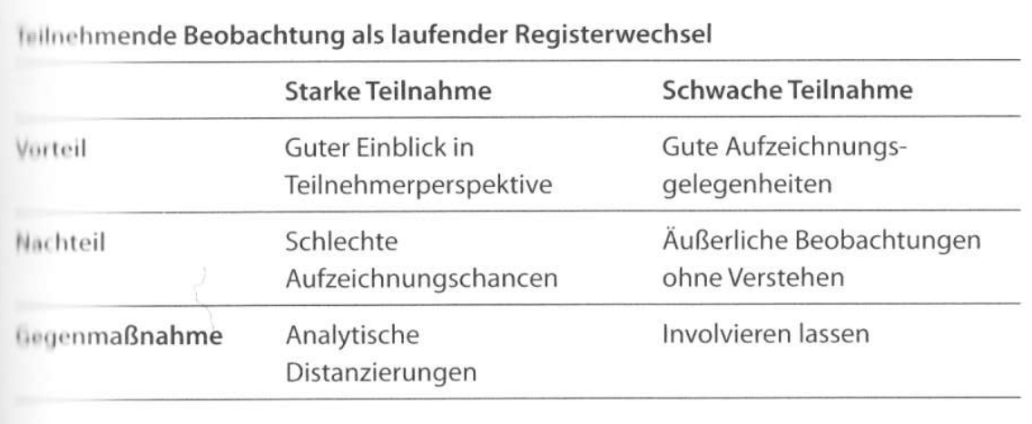

Slide 20
Frage
Wann ist der beste Zeitpunkt, um sich vom Feld zu distanzieren bzw. wieder nach Hause zurückzukehren ?

Slide 21
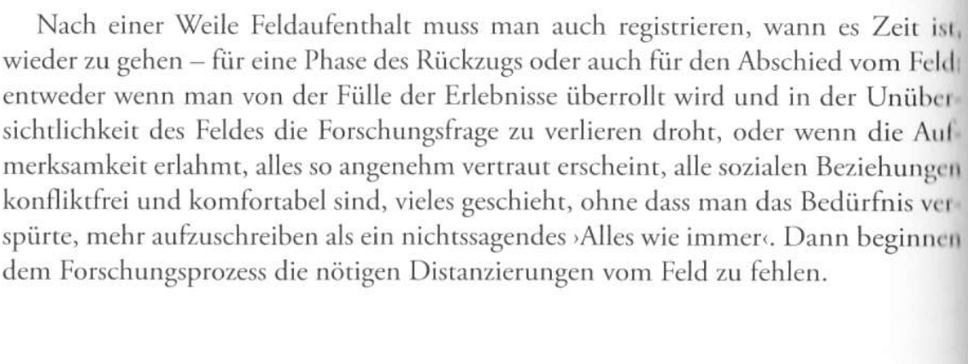
Antwort

